Slide 1
ЗАСТОСУВАННЯ МЕТОДІВ НАВЧАННЯ З ПІДКРІПЛЕННЯМ ДЛЯ НАВЧАННЯ АГЕНТІВ ІГРОВИХ СЕРЕДОВИЩ
Виконав
Студент 4 курсу
Групи ІПС-42
Давидько Анатолій

Slide 2
Мета роботи
Дослідження ефективності алгоритмів глибокого навчання з підкріпленням для пошуку оптимального керування агентів в диференційній грі переслідування.
Завдання
Проаналізувати диференційну гру, визначити її основні вимоги та ознаки оптимальної стратегії.
Створити гнучку програмну реалізацію середовища для дослідження алгоритмів пошуку оптимальної стратегії.
Проаналізувати та реалізувати алгоритми глибокого навчання з підкріпленням.
Дослідити ефективність алгоритмів на програмній реалізації середовища в різних її умовах.

Slide 3
Актуальність
Сфери застосування
Військові розробки
Аналіз поведінки в економіці
Дослідження в навчанні з підкріпленням
3

Slide 4
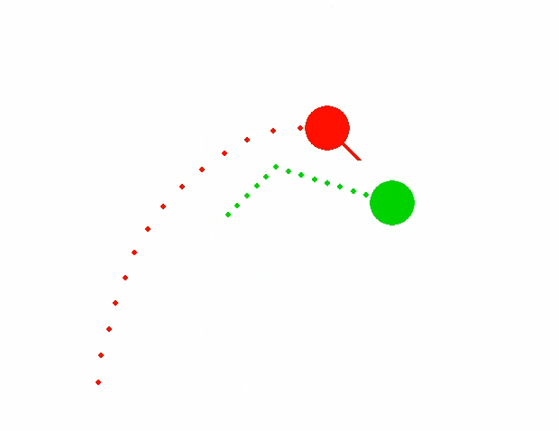
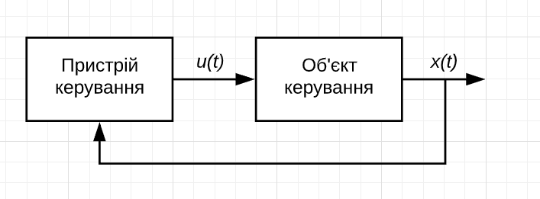
Диференційні ігри
Поняття
Керовані об'єкти
Фазові координати
Положення
Швидкість
Оптимальна стратегія
Напрям прискорення
4

Slide 5
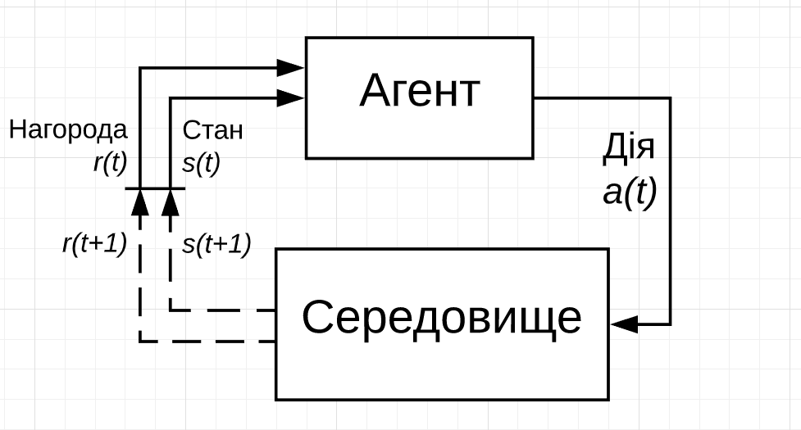
Елементи навчання з підкріпленням
Елементи
Агент
Середовища
Оптимальна стратегія
Поняття
Стан (s)
Дія (a)
Нагорода (r)
5

Slide 6
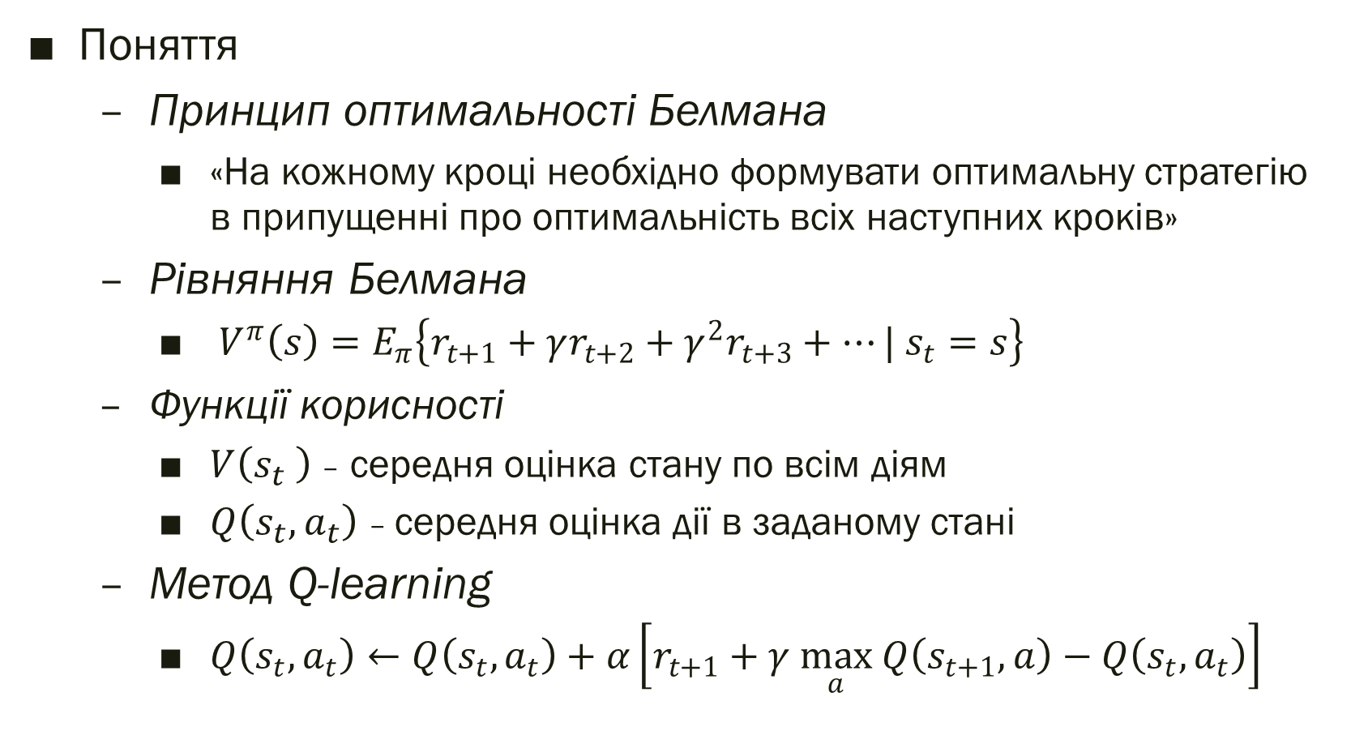
Методи навчання з підкріпленням
Поняття
Принцип оптимальності Белмана
«На кожному кроці необхідно формувати оптимальну стратегію в припущенні про оптимальність всіх наступних кроків»
Рівняння Белмана
$V^{π}\left(s\right)=E_{π}\left\{r_{t+1}+γr_{t+2}+γ^{2}r_{t+3}+…| s_{t}=s\right\}$
Функції корисності
$V\left(s_{t} \right)$ – середня оцінка стану по всім діям
$Q\left(s_{t},a_{t}\right)$ – середня оцінка дії в заданому стані
Метод Q-learning
$Q\left(s_{t},a_{t}\right)←Q\left(s_{t},a_{t}\right)+α\left[r_{t+1}+γ \max_{a} Q\left(s_{t+1},a\right)−Q\left(s_{t},a_{t}\right)\right]$
6

Slide 7
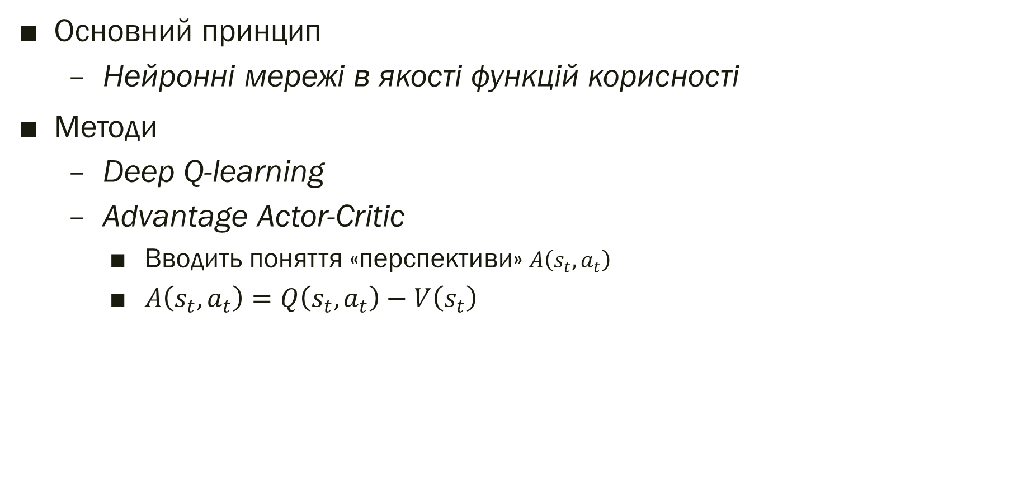
Глибоке навчання з підкріпленням
Основний принцип
Нейронні мережі в якості функцій корисності
Методи
Deep Q-learning
Advantage Actor-Critic
Вводить поняття «перспективи» $A\left(s_{t},a_{t}\right)$
$A\left(s_{t},a_{t}\right)=Q\left(s_{t},a_{t}\right)−V\left(s_{t}\right)$
7

Slide 8
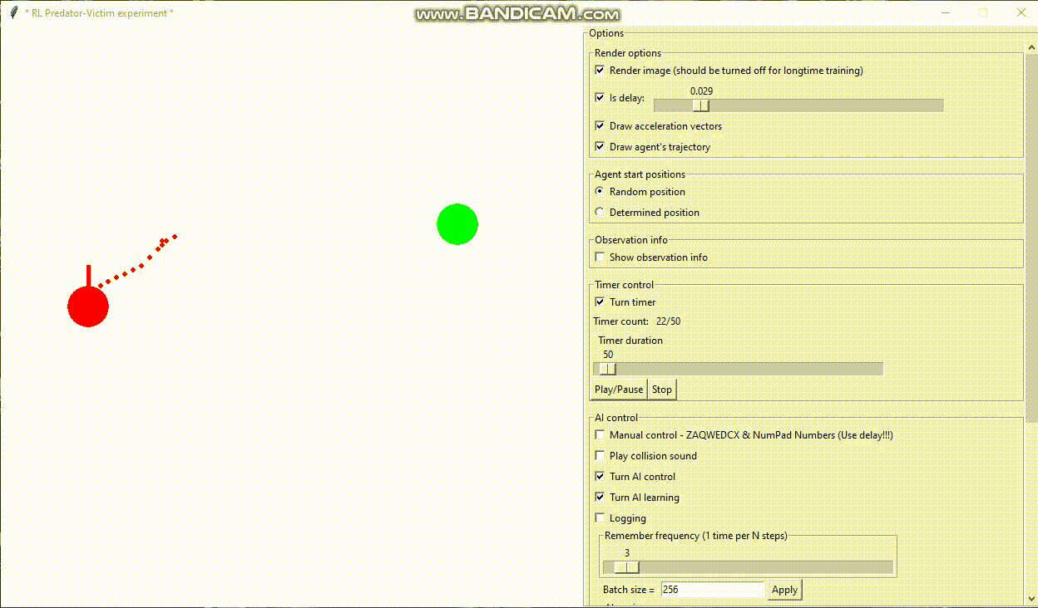
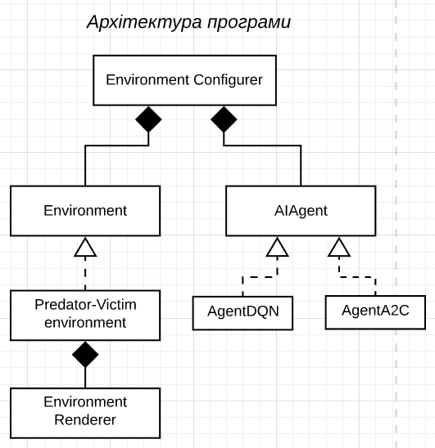
Програмна реалізація середовища
Особливості
Гнучкість (легко додати нові алгоритми)
Кросплатформеність
Hot Swap
8

Slide 9
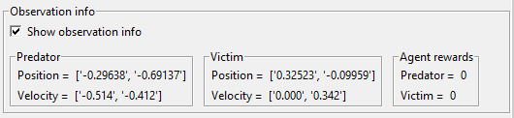
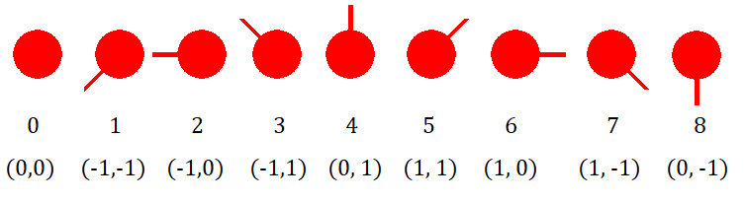
Застосовані конфігурації
Представлення станів
Координати положення та вектори швидкості (S1)
Вектор напрямку від хижака до жертви та вектори швидкості (S2)
Надання нагород
Статична нагорода (R-)
Динамічна нагорода (параметризована) (R+)
Набір доступних дій
8 векторів напрямку та бездіяльність
9

Slide 10
Метрики якості
Величини
Відношення кількості епізодів, які закінчилися зустріччю агентів, до загальної кількості пройдених епізодів
Тривалість епізоду
Сумарна нагорода хижака за епізод
Сумарна нагорода жертви за епізод
10

Slide 11
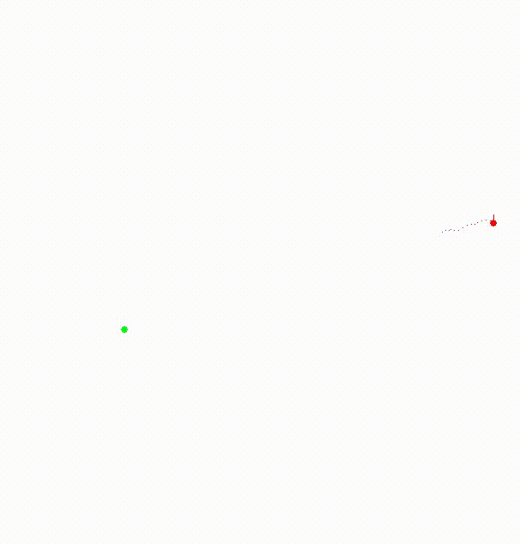
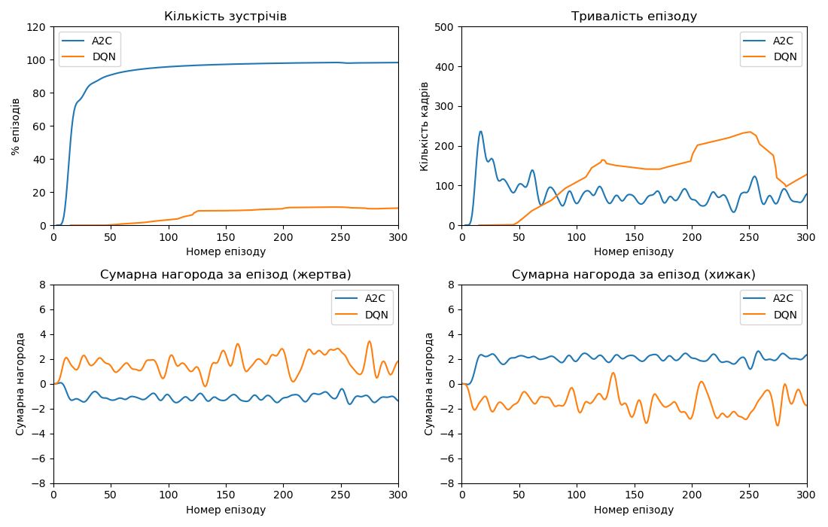
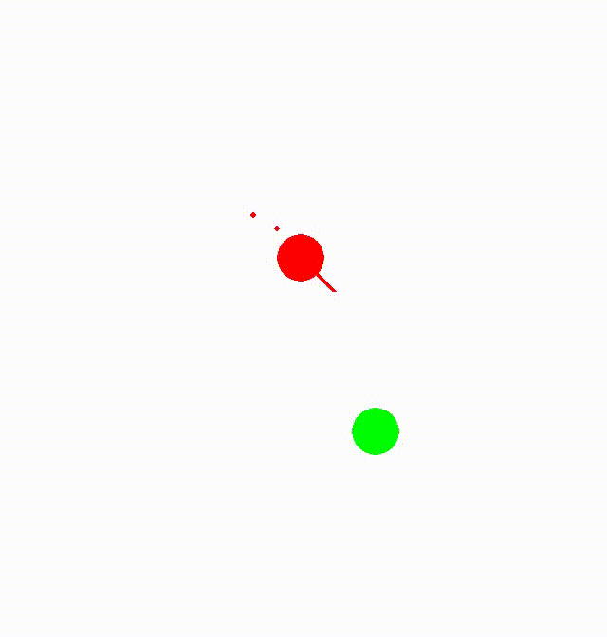
Експеримент 1
Застосована конфігурація
R+ S2
11

Slide 12
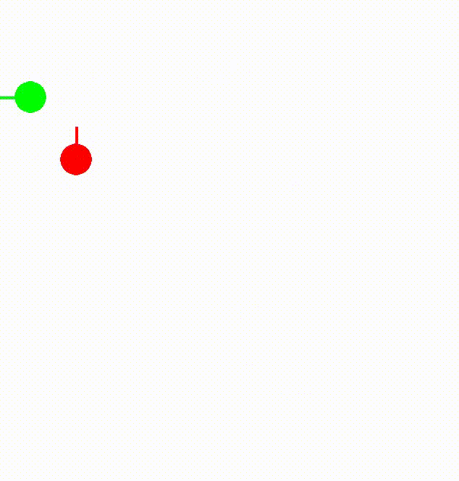
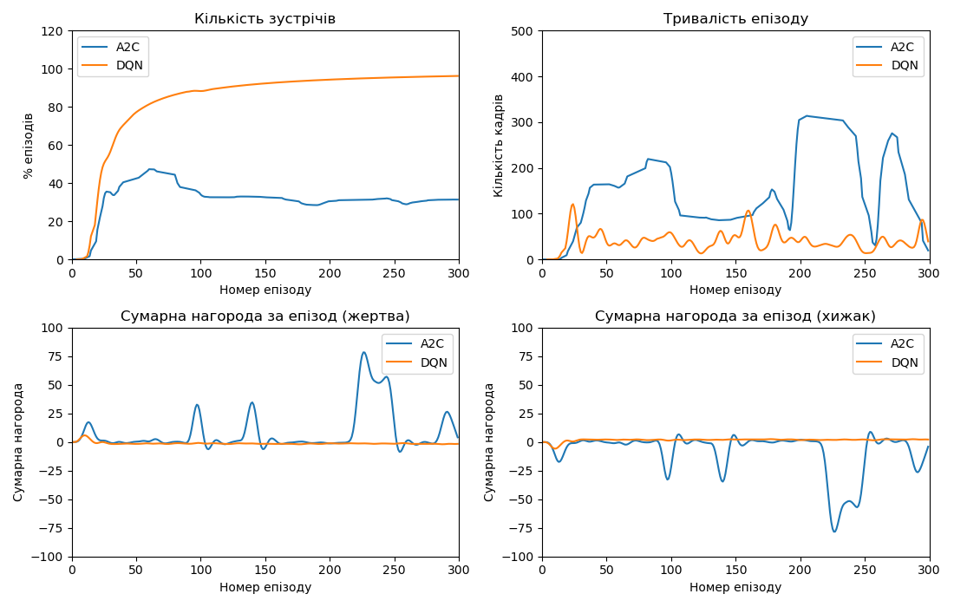
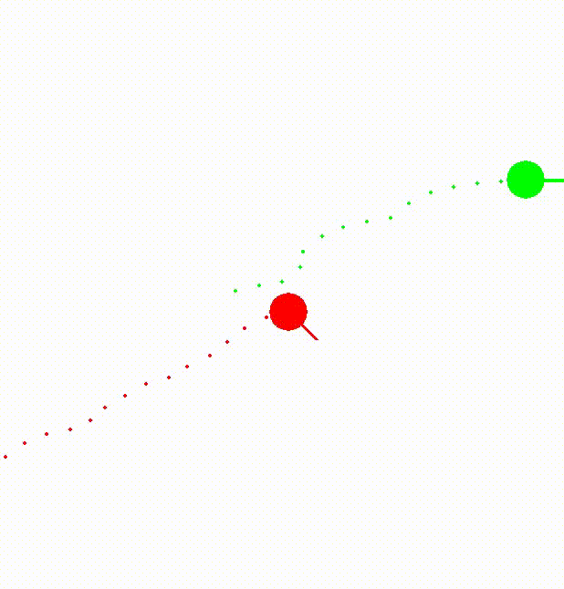
Експеримент 2
Застосована конфігурація
R+ S2
12

Slide 13

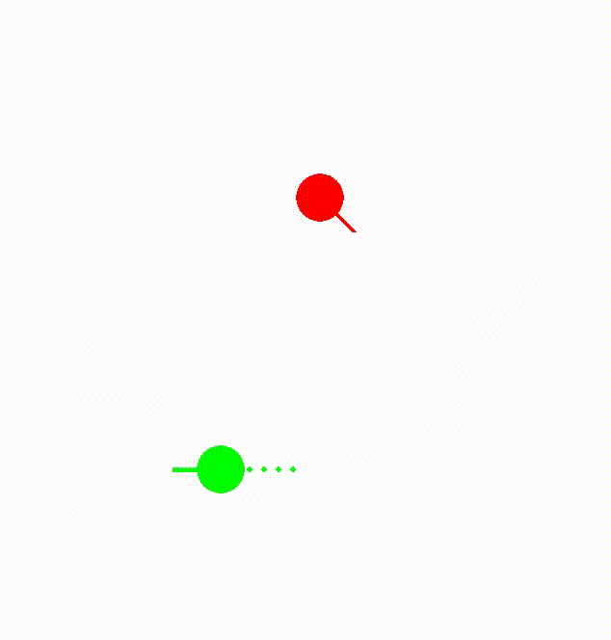
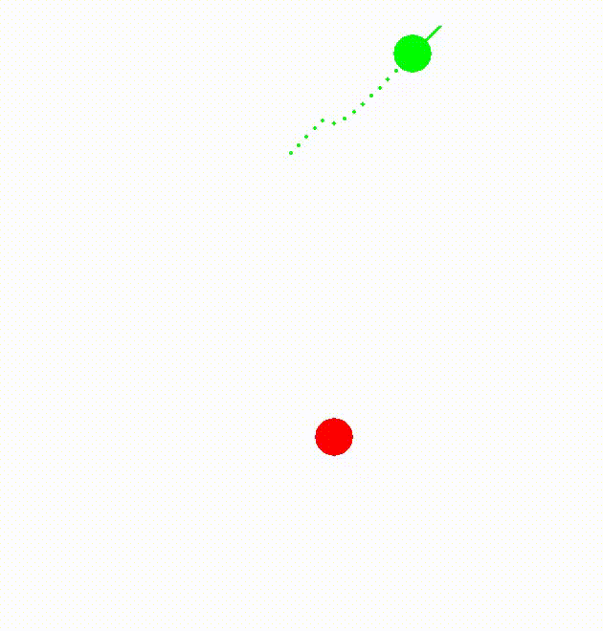
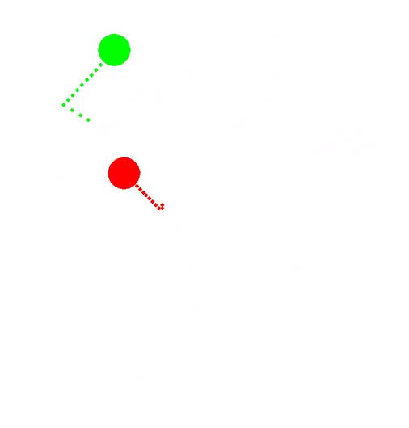
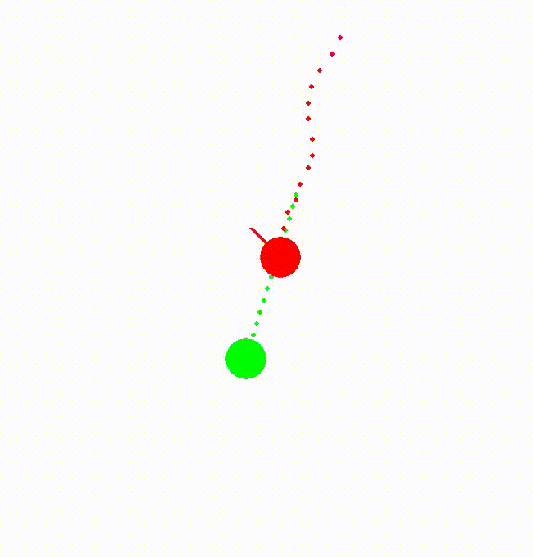
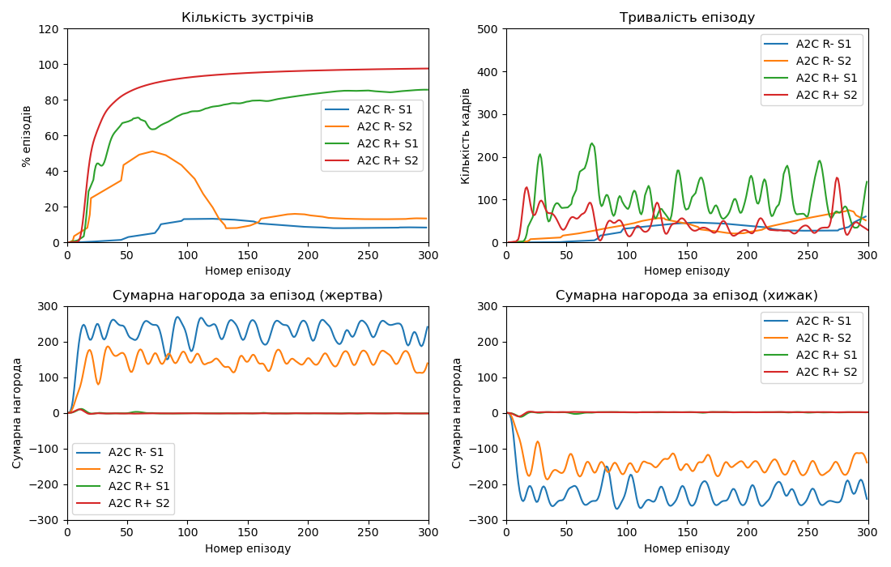
Експерименти 3, 4, 5, 6
Застосовані конфігурації (анімації зліва направо)
R- S1
R- S2
R+ S1
R+ S2
13

Slide 14
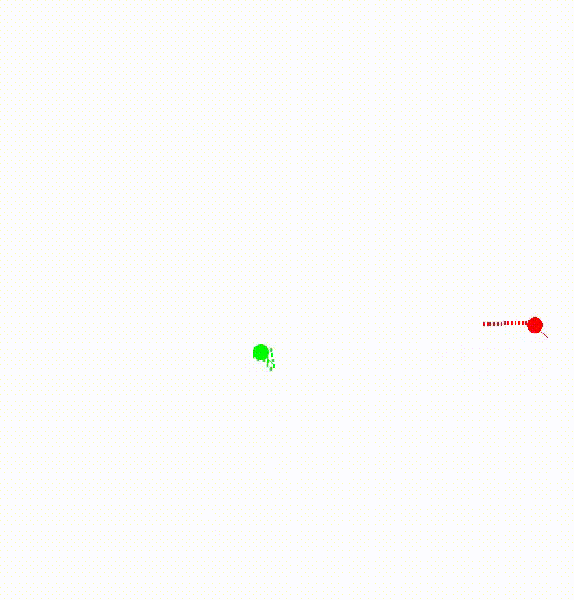
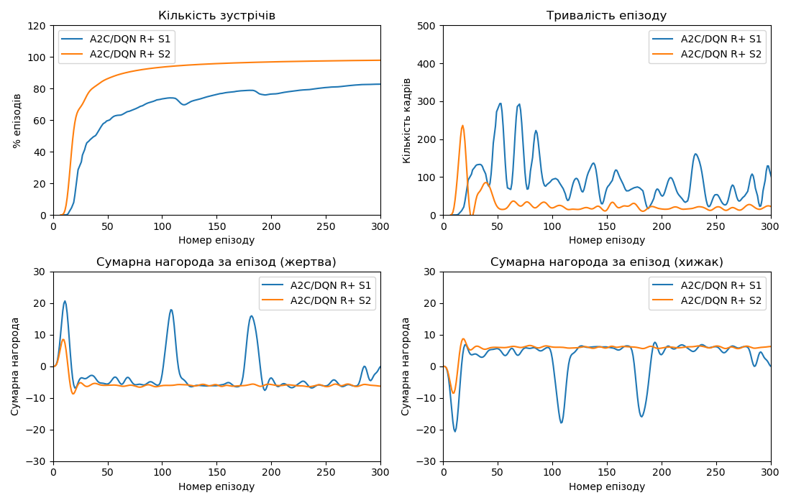
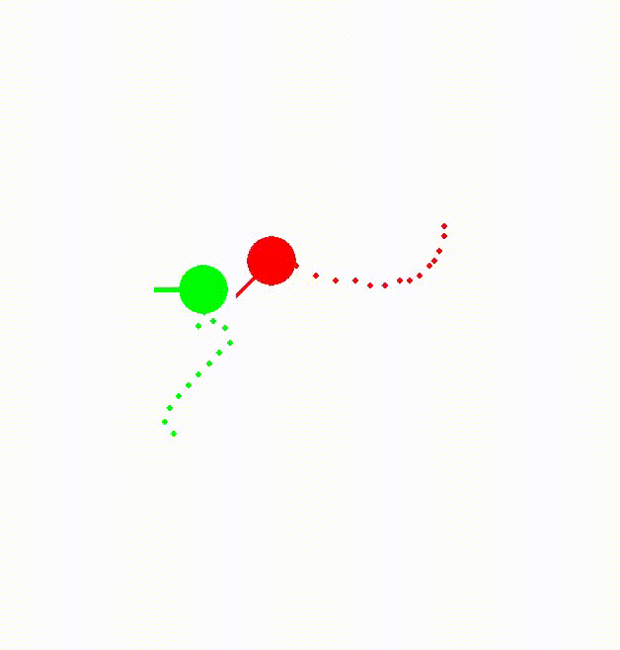
Експерименти 7, 8
Застосовані конфігурації
R+ S1
R+ S2
14

Slide 15
Висновки
Основні тези
Була розроблена програмна реалізація середовища
Були реалізовані алгоритми машинного навчання з підкріпленням
Була проаналізована ефективність даних методів
Було отримано результати, які приводять до наступних висновків
A2C ефективно вирішує задачу хижака і жертви
DQN не є ефективним алгоритмом для хижака
Надання динамічної нагороди краще описує поставлену задачу
Стани представлені у вигляді координат краще виражають систему для пошуку оптимальної стратегії жертвою
Стани представлені у вигляді вектору напрямку спрощують задачу пошуку ефективної стратегії хижаком, але не надають необхідної інформації для оптимальної стратегії
15
Notes:
ІІ

Slide 16
Дякую за увагу!

